Slide 1
Итоги государственной итоговой аттестации 2022 года по информатике. Подготовка учащихся профильных классов к ЕГЭ.
ЛЕЩИНЕР Вячеслав Роальдович, к.пед.н. Ведущий специалист ГАОУ ДПО Корпоративный университет Московского образования, Председатель ПК ГИА по информатике и ИКТ

Slide 2
Особенности КИМ ЕГЭ 2022 года
Больше заданий с файлами данных (задания 3 и 17)
Задание 25 – максимальная оценка 1 балл
Максимальный первичный балл 29 (было 30)
Новые задания 9, 13, 25, 27
Усложнены задания 4, 5, 7, 8, 14, 18

Slide 3
ОГЭ по информатике 2022 года
Впервые с 2019 года
Впервые по КИМ новой модели
Всего 15 заданий (было 20), из них 5 на компьютере
3 задания оцениваются экспертами
2 задания альтернативных
Компьютер используется на всем протяжении экзамена
Впервые новая схема сборки вариантов

Slide 4
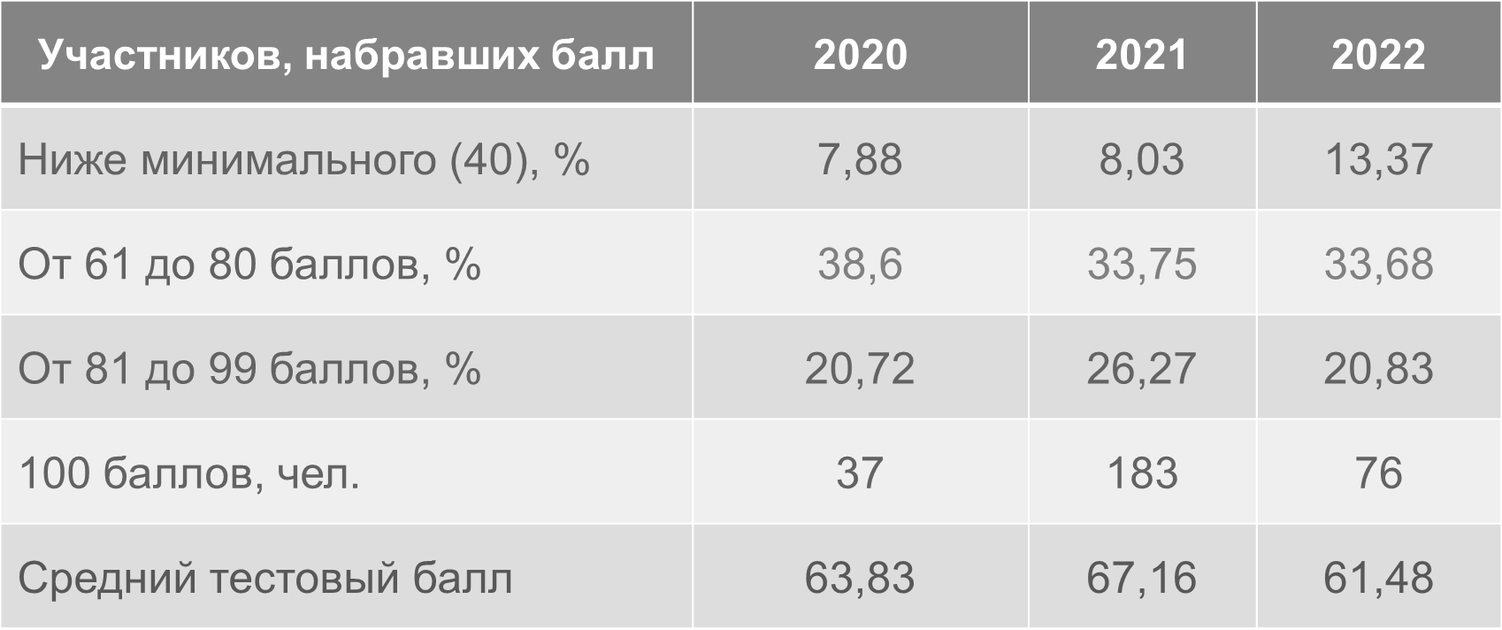
Результаты ЕГЭ за три года

Slide 5
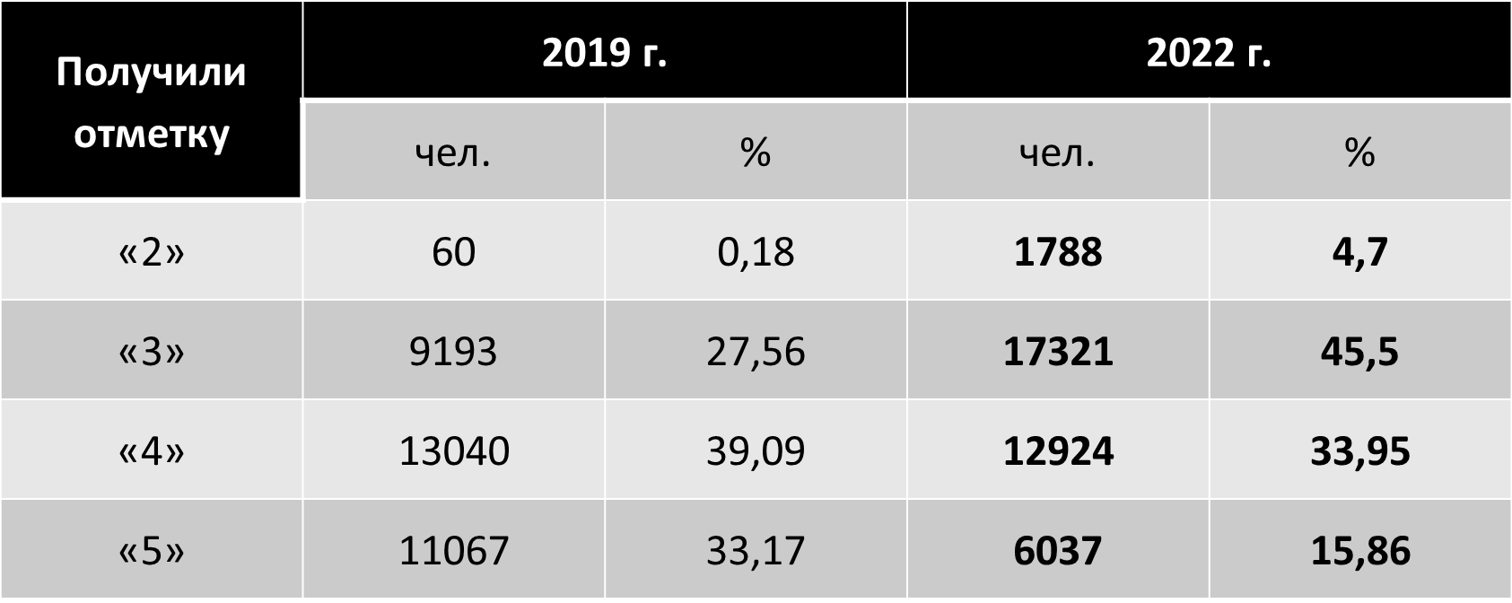
Результаты ГИА-9

Slide 6
Задания ЕГЭ, вызвавшие затруднения
Задание 5 (51%) – алгоритм на естественном языке
Задание 7 (31%) – кодирование растровых изображений
Задание 8 (34%) – алфавитное кодирование (комбинаторная задача)
Задание 9 (43%) – электронные таблицы
Задание 17 (40%) – обработка массивов чисел

Slide 7
Примеры заданий ЕГЭ
ЕГЭ по информатике и ИКТ, задание 7 (32%)
Для хранения сжатого произвольного растрового изображения размером 320 на 512 пикселей отведено 50 Кбайт памяти без учёта размера заголовка файла. Файл оригинального изображения больше сжатого на 55%. Для кодирования цвета каждого пикселя используется одинаковое количество бит, коды пикселей записываются в файл один за другим без промежутков. Какое максимальное количество цветов можно использовать в изображении?
ЕГЭ по информатике и ИКТ, задание 8 (33%)
Определите количество пятизначных чисел, записанных в девятеричной системе счисления, в записи которых ровно одна цифра 3, при этом никакая из цифр 5, 6, 7, 8 не стоит рядом с цифрой 3.

Slide 8
Примеры заданий ЕГЭ
ЕГЭ по информатике и ИКТ, задание 9 (43%)
Откройте файл электронной таблицы, содержащей в каждой строке четыре натуральных числа. Определите количество строк таблицы, содержащих числа, для которых выполнены оба условия:
– наибольшее из четырёх чисел меньше суммы трёх других;
– четыре числа нельзя разбить на две пары чисел с равными суммами.
ЕГЭ по информатике и ИКТ, задание 17 (40%)
В файле содержится последовательность натуральных чисел. Элементы последовательности могут принимать целые значения от 1 до 100 000 включительно. Определите количество пар последовательности, в которых сумма остатков от деления обоих элементов на 11 равна минимальному элементу последовательности. В ответе запишите количество найденных пар, затем минимальную из сумм элементов таких пар. В данной задаче под парой подразумевается два идущих подряд элемента последовательности

Slide 9
ОГЭ по информатике и ИКТ, задание 3
Определите наибольшее трехзначное число x, для которого истинно логическое выражение:
НЕ (x оканчивается на 3) И НЕ (x > 115)
(Ответ: 115)
Определите количество натуральных двузначных чисел x, для которых ложно логическое выражение:
НЕ (x четное) И НЕ (x > 39)
(Ответ: 75)

Slide 10
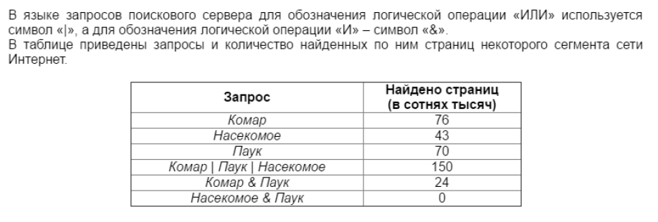
ОГЭ по информатике и ИКТ, задание 8
(Ответ: 15)

Slide 11
Рекомендации по обучению информатике в профильных классах
Больше внимания уделять использованию электронных таблиц для расчетов, в том числе для обработки массивов данных
Отрабатывать алгоритмы обработки массивов, требующие неоднократного прохода
Уделять внимание алгоритмам посимвольного чтения и обработки на ходу файлов последовательного доступа
Решать задачи, требующие использования сортировки массивов данных
Знакомить учащихся с методами оценки эффективности алгоритмов и основными приемами повышения их эффективности

Slide 12
На что следует обращать внимание при преподавании информатики в 8-9 классе
Отработка навыков работы с программным обеспечением (текстовые редакторы, редакторы презентаций, файловые менеджеры, электронные таблицы, среды программирования, алгоритмическая среда Кумир)
Отрабатывать методы самоконтроля при выполнении заданий (учет требований к результату, проверка соблюдения требований)
Развивать теоретико-множественные представления учащихся, показывать связь логики и множеств
Знакомить учащихся с процедурой ОГЭ по предмету, структурой КИМ, особенностями отдельных заданий

